Slide 1
Конспект занятия-проекта «Путешествие в страну Словарию».
Цель: обогащение и активизация словарного запаса детей старшего дошкольного возраста через проектную деятельность.
Задачи:
Коррекционно-образовательные:
− расширение систематизации знаний о предметном мире, через проектную деятельность;
− обобщение, уточнение и активизация словаря сложных слов на основе обобщения знаний об окружающем мире.
− совершенствование грамматического строя речи;
− совершенствование синтаксической стороны речи;
− автоматизация в проектной деятельности правильного произношения сонорных звуков в стихах.
Коррекционно-развивающие:
− развитие речевого слуха;
− развитие речевого дыхания;
− развитие речевого голоса;
− развитие мышления и тонкой моторики.
Воспитательные:
− воспитание навыков сотрудничества, взаимодействия;
− активности, инициативности и самостоятельности.
Материалы: проекты сложных слов, пазл «Велосипед».
Оборудование: мультимедийный проектор, ноутбук, музыкальный центр, самокат, светильник «Северное сияние».

Slide 2
ХОД ЗАНЯТИЯ:
Педагог приглашает детей в зал, дети здороваются с гостями.
Логопед: Ребята, сегодня в наш детский сад пришло необычное письмо - Заказное, а это значит, что в нем очень важные документы. Что же там может быть? (Открывает письмо. В нем письмо и билеты.). Словарик, житель необычной страны «Словарии», прислал письмо. Он приглашает нас в гости. А для путешествия по его стране предлагает воспользоваться вот этими билетами: на поезд, самолет и корабль. С путешествием по «Словарии» все понятно- билеты есть, а вот как нам перебраться в эту страну? На чем мы можем отправиться в путешествие?
Логопед: Сейчас я вам загадаю загадку, и вы узнаете на чем мы отправимся в наше путешествие.
Твой хвостик я в руке держал
Ты - полетел, я – побежал.
(Воздушный шарик).
Ребята, а вот и наш транспорт – воздушные шары или еще их можно назвать ДИРИЖАБЛЬ. Давайте их немножко надуем и полетим. (Упражнение на дыхание). Дети берут шары и проходят сделав круг.
Декорация на экране меняется – карта страны с областями
Логопед: А вот мы и в гостях, в стране «Словарии». Давайте припаркуем наше средство передвижения и остановимся. Располагайтесь поудобнее (дети проходят на стульчики)
Появляется Словарик на экране.
«Здравствуйте, мои друзья!
Очень рад вас видеть я!
В гости Вас всех приглашаю –
Познакомиться желаю!
Надеюсь вам будет интересно, потому что моя страна полна интересных открытий и сюрпризов! Все гости моей страны наполняют интересными словами новую Книгу! Успехов вам в путешествии и Добро пожаловать!»
Какое интересное имя у жителя этой страны – Словарик. Что же означает слово «Словарь»? (Дается понятие слова Словарь – это сборник слов с толкованием). Ребята, посмотрите какая большая эта Страна, «Словария». Она разбита на множество областей. И чтобы нам отправиться в путешествие, нужно отгадать загадку:
Тут грохочут поезда,
Шумно тут почти всегда,
Если едем на край света
Покупаем тут билеты.
(Железнодорожный вокзал).

Slide 3
Логопед:
Посмотрите, что вы видите на экране? С интересным словом Паровоз нас познакомит Никита.
Презентация проекта «Паровоз».
(Представление проекта Презентация)
Спасибо, Никита! Твой проект отлично дополнит нашу книгу «Сложных слов».
Вот и пригодился нам железнодорожный билет! Отправляемся с вами дальше?
Игра на развитие силы голоса «Поезд».
Поезд едет не спеша
Ж-Ч-Ш-Щ
Ж-Ч-Ш-Щ
Тридцать три вагона в ряд,
Тараторят, тарахтят,
Тараторят, тарахтят.
Друзья, нас ждут новые открытия! Угадайте, куда мы прибыли с вами? (Читает на экране загадку).
Здесь корабли выходят из гавани,
Отправляясь в далекое плаванье,
Взяв пассажиров и груз на борт,
Ну конечно же это - (ПОРТ)
(На экране картинка Ледокол.) Что это? (ответы детей – Корабль, Ледокол). А с этим интересным сложным словом нас познакомит– Артем.
Презентация проекта «Ледокол».
(форма презентации – рассказ по мнемосхеме)
Логопед: Артем, твои друзья дополнят твой рассказ и поведают нам о том, кто обитает в холодных, заснеженных краях.
Продолжение презентации проекта «Ледокол». Обитатели Арктики и Антарктиды.

Slide 4
Логопед: Спасибо, ребята за интересную информацию. Ваш проект мы вложим в «Книгу сложных слов».
Вы, ребята все, конечно же, большие фантазёры! И об одной из таких фантазий мы узнаем из авторской сказки от Алины.
Презентация проекта «Умка на льдине»
(3-D книга форма презентации – сказка
/сказка сопровождается игрой/ света).
Вкладываем и эту интересную историю в нашу книгу.
Логопед: А вот о том каким транспортом можно передвигаться по снегу, нам расскажет - …..
Презентация проекта «Снегоход»
(форма представления – презентация)
Логопед: И этот проект мы вкладываем в нашу Книгу.
Логопед: Теперь нам пригодится билет для морского путешествия? Пора отправляться в путь!
(пальчиковая гимнастика Пароход)
Пароход плывет по речке
И пыхтит он словно печка!
Пых – пых – пых!!!
Обе ладони поставлены на ребро, мизинцы прижаты (как ковшик), а большие пальцы подняты вверх.

Slide 5
Логопед: О! Этот удивительный мир! Сколько интересного он открывает нам!
Послушайте и угадайте о чем пойдет речь дальше:
Одной ногой толкаемся,
Другой ногой стоим.
И очень быстро катимся.
Практически – летим.
Колесики красивые
Обычно там их два,
Еще на нем подножка есть
Что это, детвора?! (Самокат)
Конечно, это самокат! Именно он понадобится нам для выполнения следующего задания! Я не сомневаюсь, что вы справитесь даже с самой трудной задачей?! Так? А также я уверена, что вы любите кататься на самокатах! Тогда вам все по плечу!
Игра «Собери пазл “ВЕЛОСИПЕД“»
Два столика или тумбы находятся друг против друга. На одном из них находятся 6 конвертов (по количеству детей) - с 1 пазлом в конверте. Доставив на самокате конверты к противоположному столику поочередно, дети их вскрывают и собирают пазл –ВЕЛОСИПЕД.
Посмотрите ребята, у нас получился Велосипед! Обратите внимание на экран: так выглядел самокат 200 лет назад, ведь именно от него произошел велосипед! Его создатель, немецкий профессор барон Карл фон Дрез окрестил "машиной для ходьбы". Но название это не прижилось, а изобретённый Дрезом самокат стали называть "дрезиной". За свою недолгую историю велосипед быстро преображался: менялись деревянные детали – спицы на колесах, механизм движения, сами колеса и внешний вид в целом. Вот таким мы знаем современный велосипед.

Slide 6
Логопед: Однако, друзья, у нас остался еще один билет – угадайте куда нам надо дальше отправляться. (Читает загадку на экране). Что ж вперед!
Физминутка «Самолет»
Мы садимся в самолет, (Дети приседают)
Отправляемся в полет! («Заводят» самолет, встают, говорят: «ж-жу»)
Мы летим над облаками. (Руки в стороны)
Машем папе, машем маме. (По очереди обеими руками)
Видим, как течет река, (Показывают руками волны)
Видим в лодке рыбака. («Забрасывают» удочку)
Осторожнее: гора! (Наклоняются влево, вправо, говорят : «ж-жу»)
Приземляться нам пора! (Приседают)
Логопед: Вот пригодился нам и последний билет. Следующее сложное слово, о котором нам расскажет ……. «Самолет».
Презентация «Самолет»
(форма представления - презентация)
Логопед:
Спасибо …. Наша Книга становится все объемнее.
Вкладываем и эту интересную историю в нашу книгу.
Логопед: Следующая сказка-фантазерка, которую нам расскажет сейчас …….думаю вас всех развеселит!
Презентация проекта «Слоненок и Жираф»
(форма презентации – сказка-фантазёрка).
Наша Книга сложных слов становится все больше. И такая сказка нам тоже пригодится!
Логопед:
Вот и готова наша «Книга сложных слов». Пусть она будет подарком для Словарика.

Slide 7
На экране появляется Словарик:
«Мне очень приятно получить от вас этот подарок! И Я приготовил для вас в награду Грамоты. Они именные. Но вместе с благодарностью вы получите новое задание. Спасибо вам! И – до новых встреч!»
Приятно и познавательно мы провели время в гостях!
Дети прощаются со Словариком.
Логопед: Вот эти Грамоты! (берет их со столика, приготовленные заранее –).
Награждается Н.…. За активное участие подготовке проекта…. Ваше следующее задание от Словарика ………… (рассказать о словах-двойниках: крокодил-аллигатор, очки-пенсне, сумка-ридикюль, сапоги-бурки). Ребята, а что вам запомнилось из выступления Н.……
_
_
_
Награды вручены, задания получены.
А наши «Дирижабли» нас уже заждались!
Воздушный шарик нас зовет
И приглашает нас в полет!
(Дети берут шарики и возвращаются в группу)
Пришло время отправляться нам в обратный путь и поделиться новыми заданиями со своими друзьями.
.

Slide 8
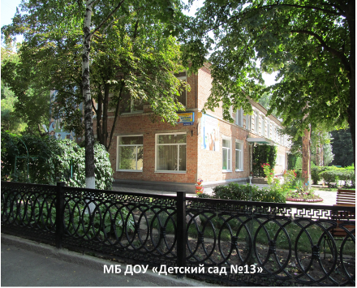

Slide 9
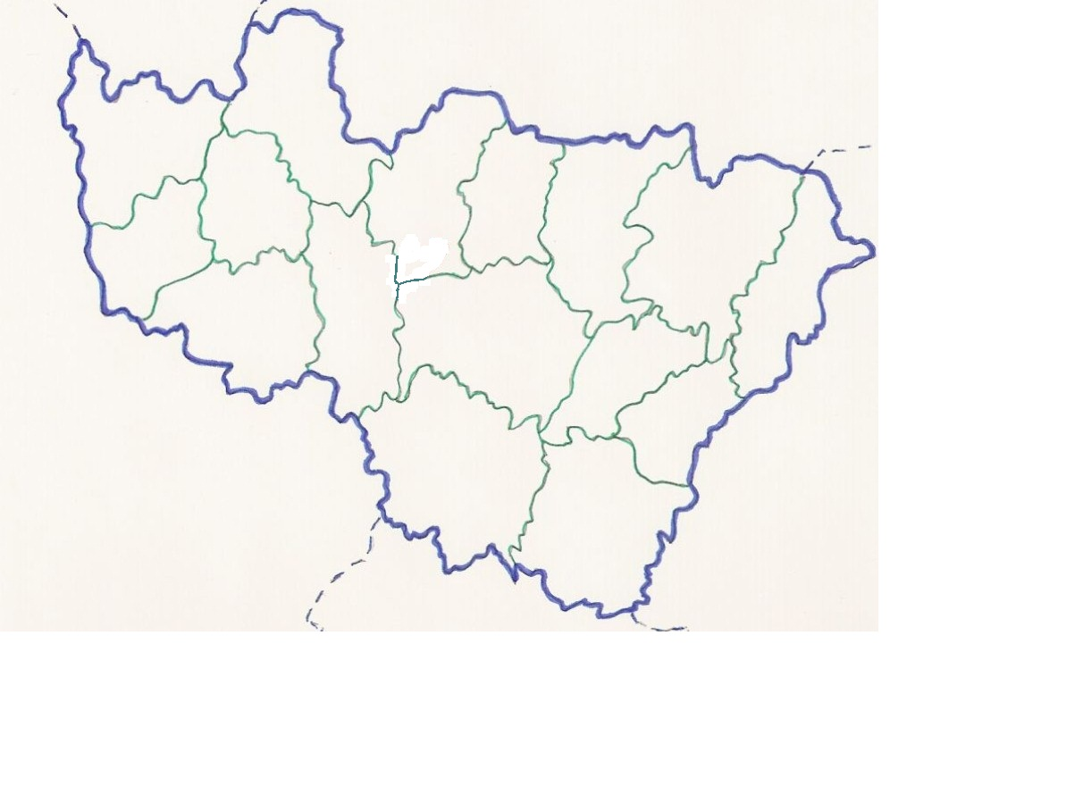
СЛОВАРИЯ

Slide 10
ЖЕЛЕЗНО ДОРОЖНЫЙ ВОКЗАЛ
Тут грохочут поезда,
Шумно тут почти всегда,
Если едем на край света Покупаем тут билеты.

Slide 11
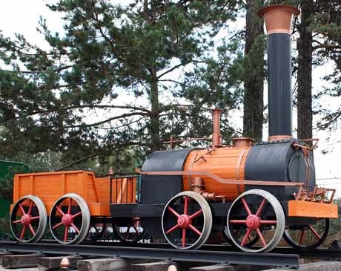
ПАРоВОЗ
ТЕПЛоВОЗ
ЭЛЕКТРоВОЗ

Slide 12
ПОРТ
Здесь корабли выходят из гавани,
Отправляясь в далекое плаванье, Взяв пассажиров и груз на борт,
Ну конечно же это -

Slide 13
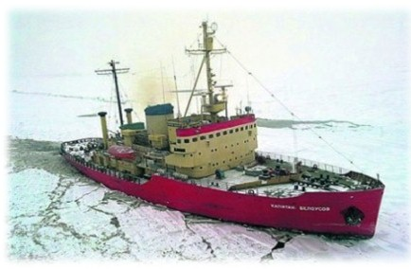
ЛЕДоКОЛ

Slide 14
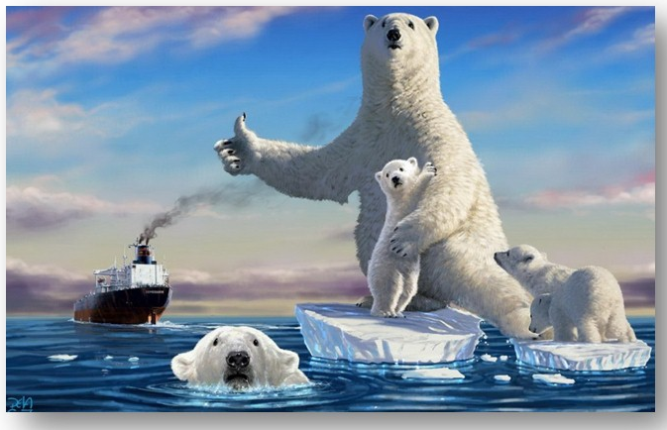
«Умка на льдине»

Slide 15
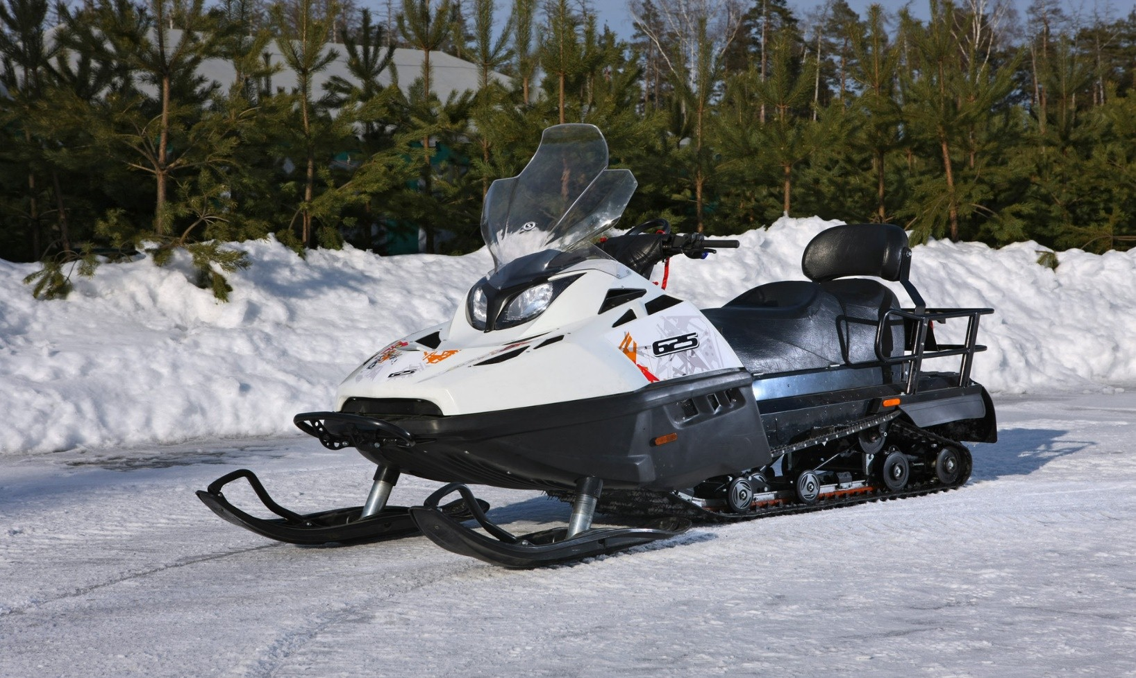
СНЕГоХОД

Slide 16
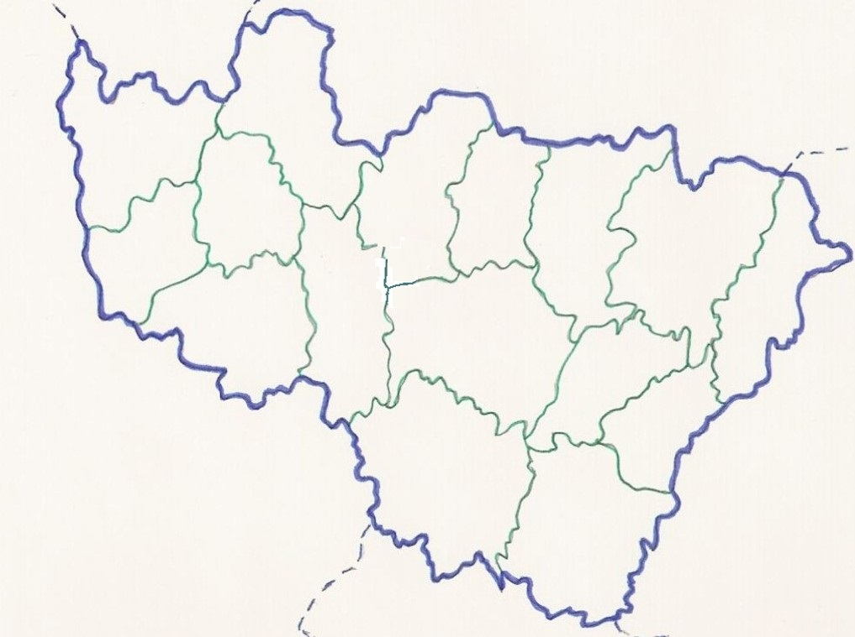
САМОКАТ
Одной ногой толкаемся, Другой ногой стоим. И очень быстро катимся. Практически – летим. Колесики красивые Обычно там их два, Еще на нем подножка есть Что это, детвора?!.

Slide 17
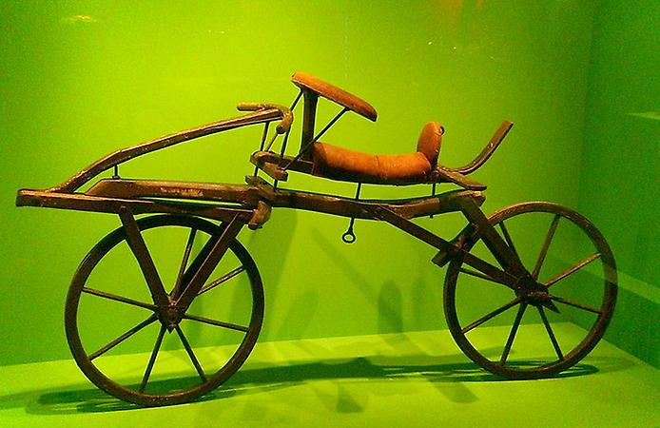
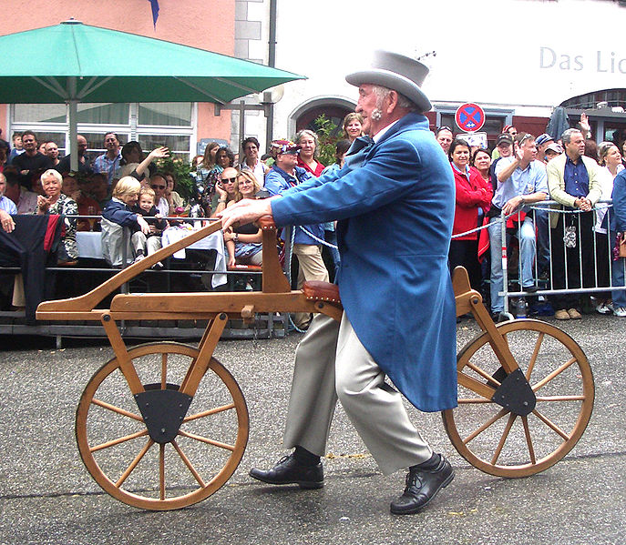
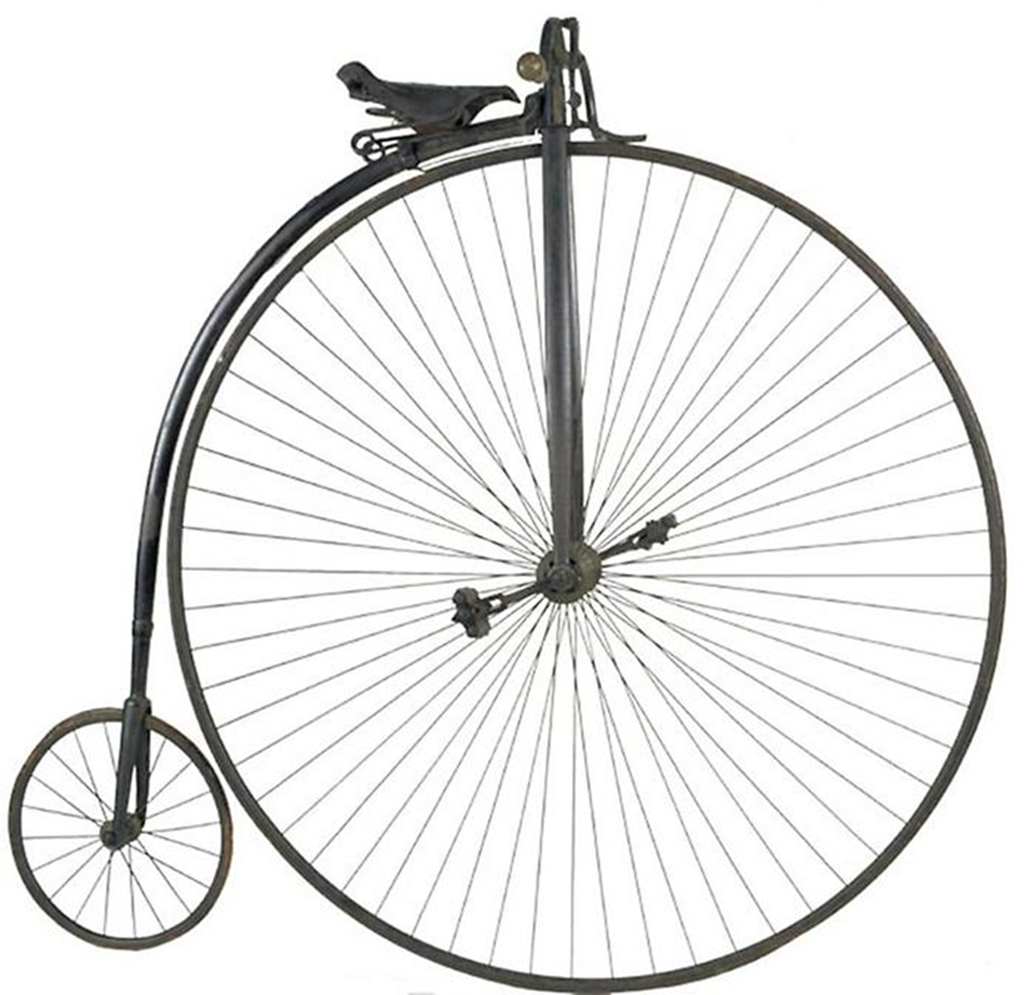
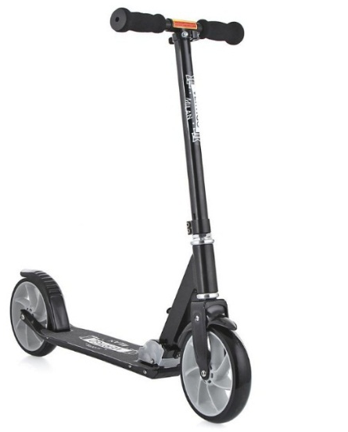
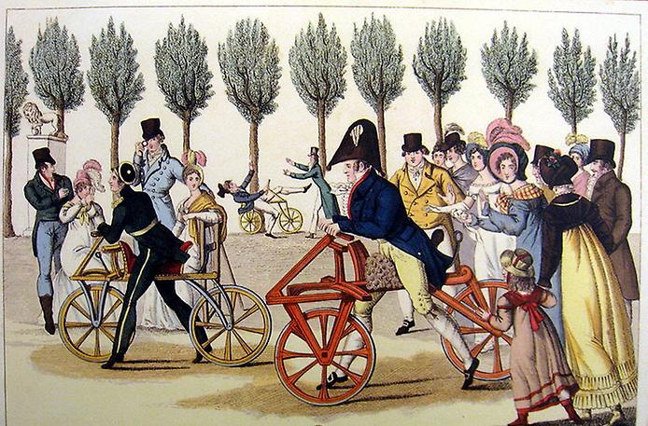
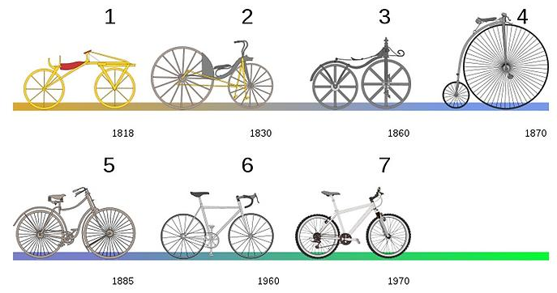
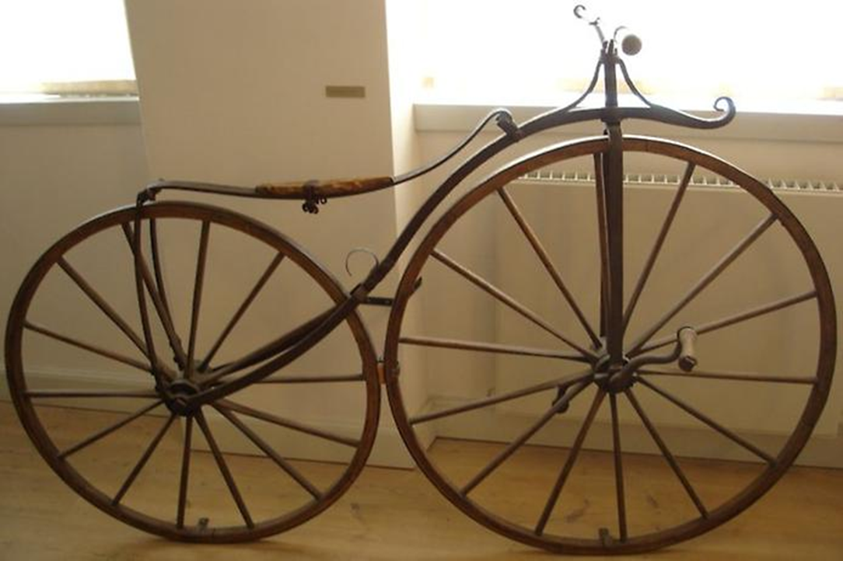
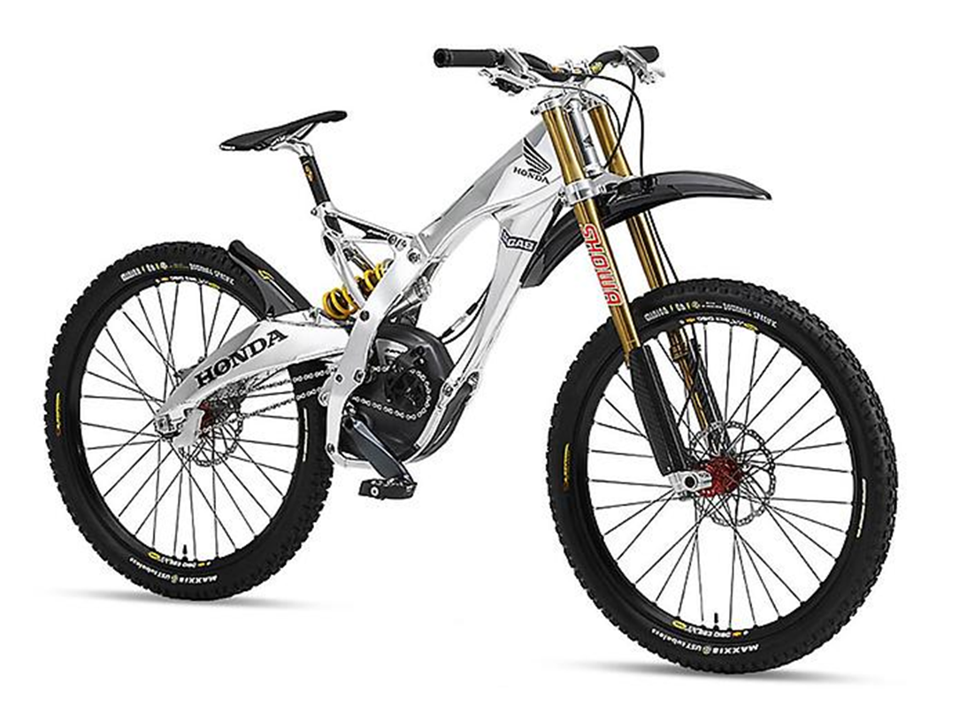
САМоКАТ

Slide 18
АЭРОПОРТ
В таком порту бывал мой друг,
Где вовсе нет воды вокруг.
Но в этот порт все время шли
С людьми и грузом корабли.

Slide 21
СЛОВАРИЯ

Slide 22
